Slide 1

ACCESO GLOBAL A LOS TRATAMIENTOS
DE REPRODUCCION ASISTIDA
Miércoles 8 de Agosto de 2018.

Slide 2
Miércoles 8 de Agosto de 2018.
19.00 horas.
Sede: Auditorio de la Academia Nacional de Medicina
Programa
ACCESO GLOBAL A LOS TRATAMIENTOS
DE REPRODUCCION ASISTIDA
COORDINADOR.
Dr. Víctor Saúl Vital Reyes.
Debilidades y Fortalezas en el Sector Salud.
Dr. Gerardo Barroso Villa.
Los Centros de Reproducción de la Ciudad de México.
Dr. Efraín Pérez Peña.
¿ Que pasa en la Provincia?
Dr. José López Gálvez.
La experiencia Europea.
Dr. Alejandro Reyes Fuentes.
COMENTARISTA OFICIAL.
TRIBUNA LIBRE.
Dr. Víctor Saúl Vital Reyes.
CONCLUSIONES
INVITADOS ESPECIALES
Dra. Ana Elena Lemus Bravo.
Dr. José Arturo Bermúdez Llanos.
Miércoles 8 de Agosto de 2018.
19.00 horas.
Sede: Auditorio de la Academia Nacional de Medicina
Programa

Slide 3


Dr. Gerardo Barroso Villa.
Los Centros de Reproducción de la Ciudad de México.
Especialista en Ginecología y Reproducción Humana
Biología de la Reproducción por el Jones Institute for Reproductive
Medicine, Norfolk VA
Maestría en Ciencias Biomédicas por Eastern Virginia Medical School
Executive MBA-Maestría en Dirección de Empresas por el ITAM
Master en Global Management por Tulane University
Posgrado en Health Care Management por Harvard Business School
Doctorado en Ciencias por el Instituto Politécnico Nacional (título en trámite)
Certification in surgery with the da Vinci System, WW Indirect: Colombia.
Miembro del Sistema Nacional de Investigadores CONACYT
Miembro Numerario de la Academia Nacional de Medicina
Miembro Titular de la Academia de Investigación en Biología de la Reproducción
Profesor de Posgrado por la Universidad Nacional Autónoma de México
Revisor ad hoc para Fertility and Sterility, Human Reproduction, Assisted
Reproduction and Genetics
Premio Nacional en Salud Reproductiva “Gregorio Pérez Palacios”

Slide 4
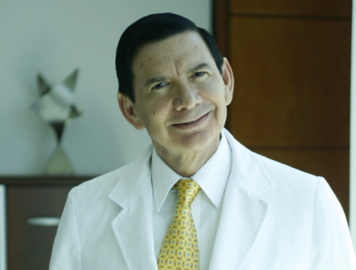

Dr. Efraín Pérez Peña.
¿ Que pasa en la Provincia?
Médico Militar. Maestro-Doctor en Ciencias y Profesor Universidad de Guadalajara
Académico titular de la Academia Nacional de Medicina. Posgrado en Boston y Londres. Diplomado por el American Board of Obstetrics and Gynecology. Director del Comité Educación de Red Latinoamericana de Reprod Asistida
Certificado y Recertificado en Ginecología y Obstetricia y Biología de la Reproducción por el Consejo Mexicano de Ginecología y Obstetetricia
Ex Presidente del Colegio Especialistas Gineco-Obstetras de Jalisco,la Asoc Mexicana de Medicina de la Reproducción y de la Sección México del ACOG.
Dir. del Instituto Vida Guadalajara. Profesor Titular de la Especialdad en Biología de la Reproducción Humana avalada por la UNAM. Profesor Titular Clinica de Ginecología y Obstetricia del ITESM (TEC Mty, campus Gdl)
Autor: Atención Integral de la Infertilidad 3ª Ed.Editorial Médica Panamericana 2011; Manual Procedimientos Clínicos en RA. REDLARA. Editorial ATEPROCA 2015 y en Kindle por Amazon.

Slide 5
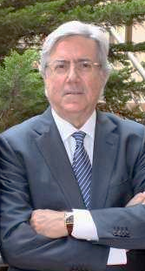



Dr. José López Gálvez.
La experiencia Europea.
Ginecólogo-Obstetra
Director de la Unidad de Reproducción Vistahermosa de Alicante
Director de la cátedra de Biomedicina Reproductiva de la Universidad Miguel Hernández
Director del Master de Biología de la Reproducción Humana
Profesor Asociado a la Cátedra de Biología Celular de la Universidad Miguel Hernández
Director - Coordinador de 11 centros de Reproducción en Alicante, Murcia, Madrid, Almería , Málaga, Ceuta, Denia, Albacete, Granada, Zaragoza, Valencia y Ciudad de México.

Slide 6

Dr. Víctor Saúl Vital Reyes.
Debilidades y Fortalezas en el Sector Salud.
Médico Cirujano UNAM
Especialidad en Ginecología y Obstetricia. IMSS-UNAM.
Maestría en Biología de la Reproducción. UNAM.
Doctor en Ciencias Médicas. UNAM.
Posdoctoral Fellow. University of Alabama at Birmingham. Alabama.
Jefe del Departamento de Biología de la Reproducción
UMAE HGO 3. CMNR. IMSS.
Investigador Asociado C
Instituto Mexicano del Seguro Social.
Profesor Titular Biología de la Reproducción.
UMAE. HGO 3. IMSS-UNAM.
Tutor Maestría en Ciencias Médicas. UNAM.
Certificación- Ginecobstetricia y Biología de la Reproducción.
Comité Biología de la Reproducción.
Consejo Mexicano de Ginecología y Obstetricia. A,C
Ex-Presidente 2015-2016.
Asociación Mexicana de Medicina de la Reproducción.
Academico Numerario. Academia Nacional de Medicina. México.

Slide 7

Debilidades y Fortalezas en
el Sector Salud.

Slide 8
Debilidades y Fortalezas en el
Sector Salud
“La infertilidad es una enfermedad del sistema reproductivo, y se define como la no consecución del embarazo clínico tras doce meses o más de relaciones sexuales sin anticoncepción”
Organización Mundial de la Salud.
La Organización de las Naciones Unidas en el catalogo internacional de enfermedades (CIE-10) ha incluido a la infertilidad como entidad nosológica.

Slide 9
Debilidades y Fortalezas en el
Sector Salud
Infertilidad
Protocolo Sistematizado
Diagnóstico
Tratamiento
Modificar Estilo de Vida
Pautas Médico Quirúrgicas
Estimulación
de la
Ovulación
Inseminación
Intrauterina
Fertilización
in vitro

Slide 10

Debilidades y Fortalezas en el
Sector Salud

Slide 11
Unidad Médica de Alta Especialidad
Hospital de Ginecología 3.
Biología de la Reproducción.
1980.
Laparosocopia-Histerosocopia.
Microcirugía, Endocrinología, Infertilidad.
Gonadotrofinas Recombinantes Análogos de la GnRH
Técnicas de Reproducción de Baja Complejidad

Slide 12
Unidad Médica de Alta Especialidad
Hospital de Ginecología 3.
Biología de la Reproducción.
Resultados Reproductivos de parejas infértiles
Atendidas en un Hospital del Sector Salud.
Estudio clínico prolectivo
Cohorte de parejas infertilidad.
Período de 2 años.
Se excluyeron: estudio incompleto, rechazo a tratamiento médico y/o quirúrgico.
Análisis estadístico descriptivo.

Slide 13
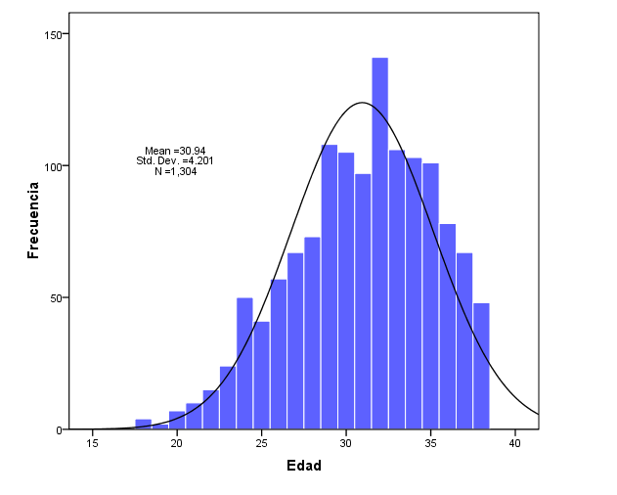
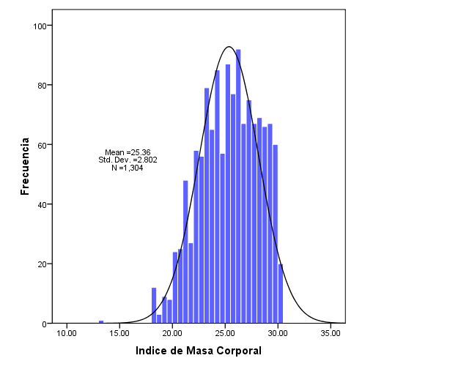
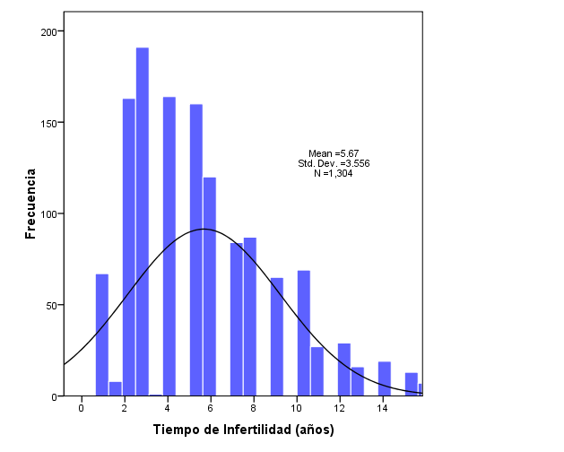
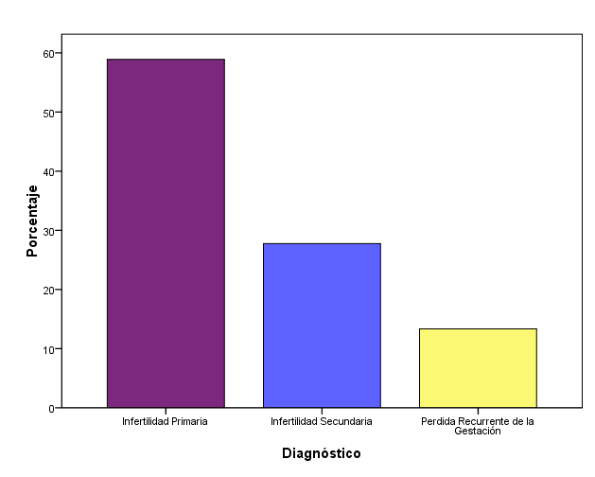
Unidad Médica de Alta Especialidad
Hospital de Ginecología 3.
Biología de la Reproducción.
n = 1304

Slide 14

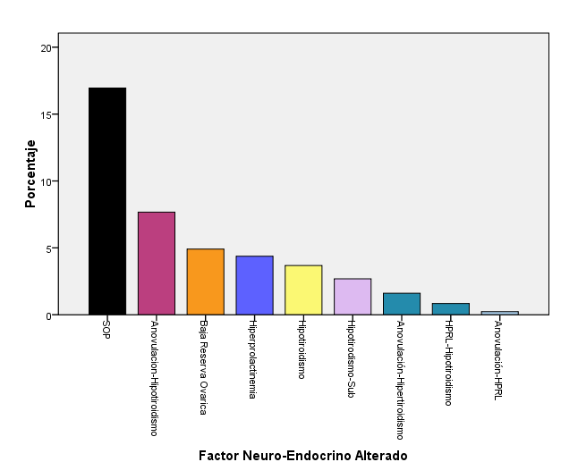
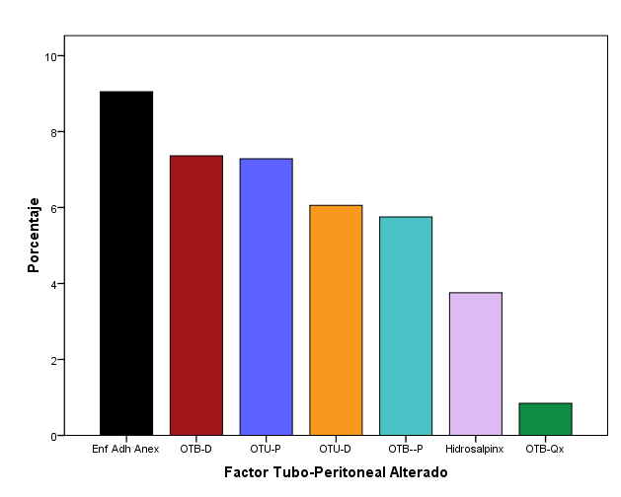
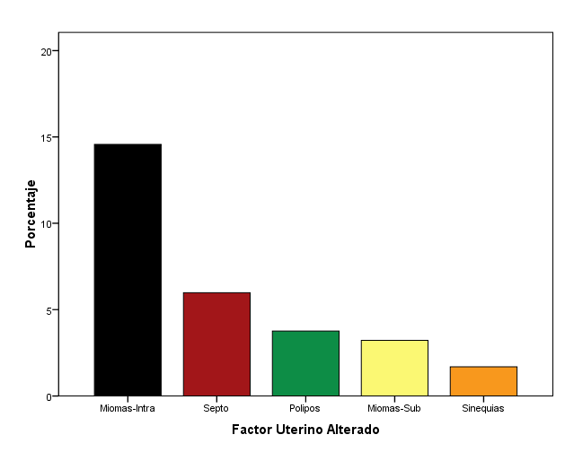
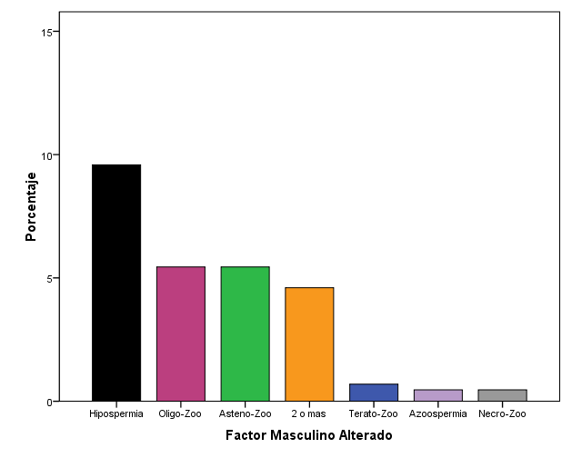
Unidad Médica de Alta Especialidad
Hospital de Ginecología 3.
Biología de la Reproducción.
43%
35%
30%
27%
n = 1304

Slide 15

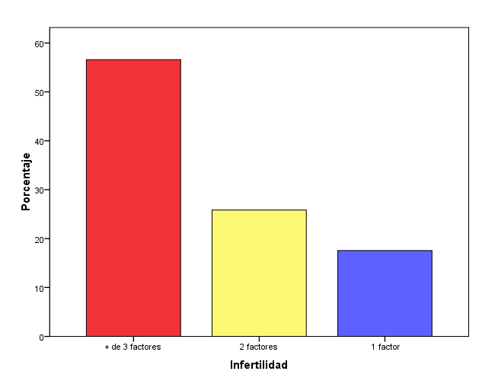
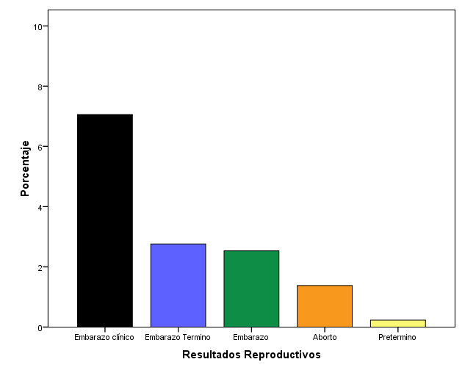
Unidad Médica de Alta Especialidad
Hospital de Ginecología 3.
Biología de la Reproducción.
56%
25%
17%
28%
n = 1304

Slide 16
Unidad Médica de Alta Especialidad
Hospital de Ginecología 3.
Biología de la Reproducción.
Resultados Reproductivos de parejas infértiles
Atendidas en un Hospital del Sector Salud.
Infertilidad multifactorial 56%
Factores pronóstico desfavorables
Integración diagnóstica-terapéutica.
70% no lograron el embarazo.

Slide 17
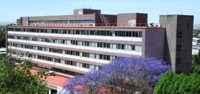
Necesidad Institucional
Para el Manejo de la Infertilidad.
Cálculo de demanda…
53 millones de mujeres.
26.5 millones en edad reproductiva.
3.9 millones con infertilidad
5-10 % candidatas TRA

Slide 18
Debilidades y Fortalezas en el
Sector Salud
Conclusiones…
El diagnóstico y tratamiento de la pareja infértil es una prioridad de salud reproductiva.
Los cambios demográficos en México demandan recursos específicos en salud reproductiva
Un numero importante de parejas son candidatas a procedimientos de Reproducción Asistida.
La situación socioeconómica y políticas en salud pública limitan la accesibilidad.

Slide 19
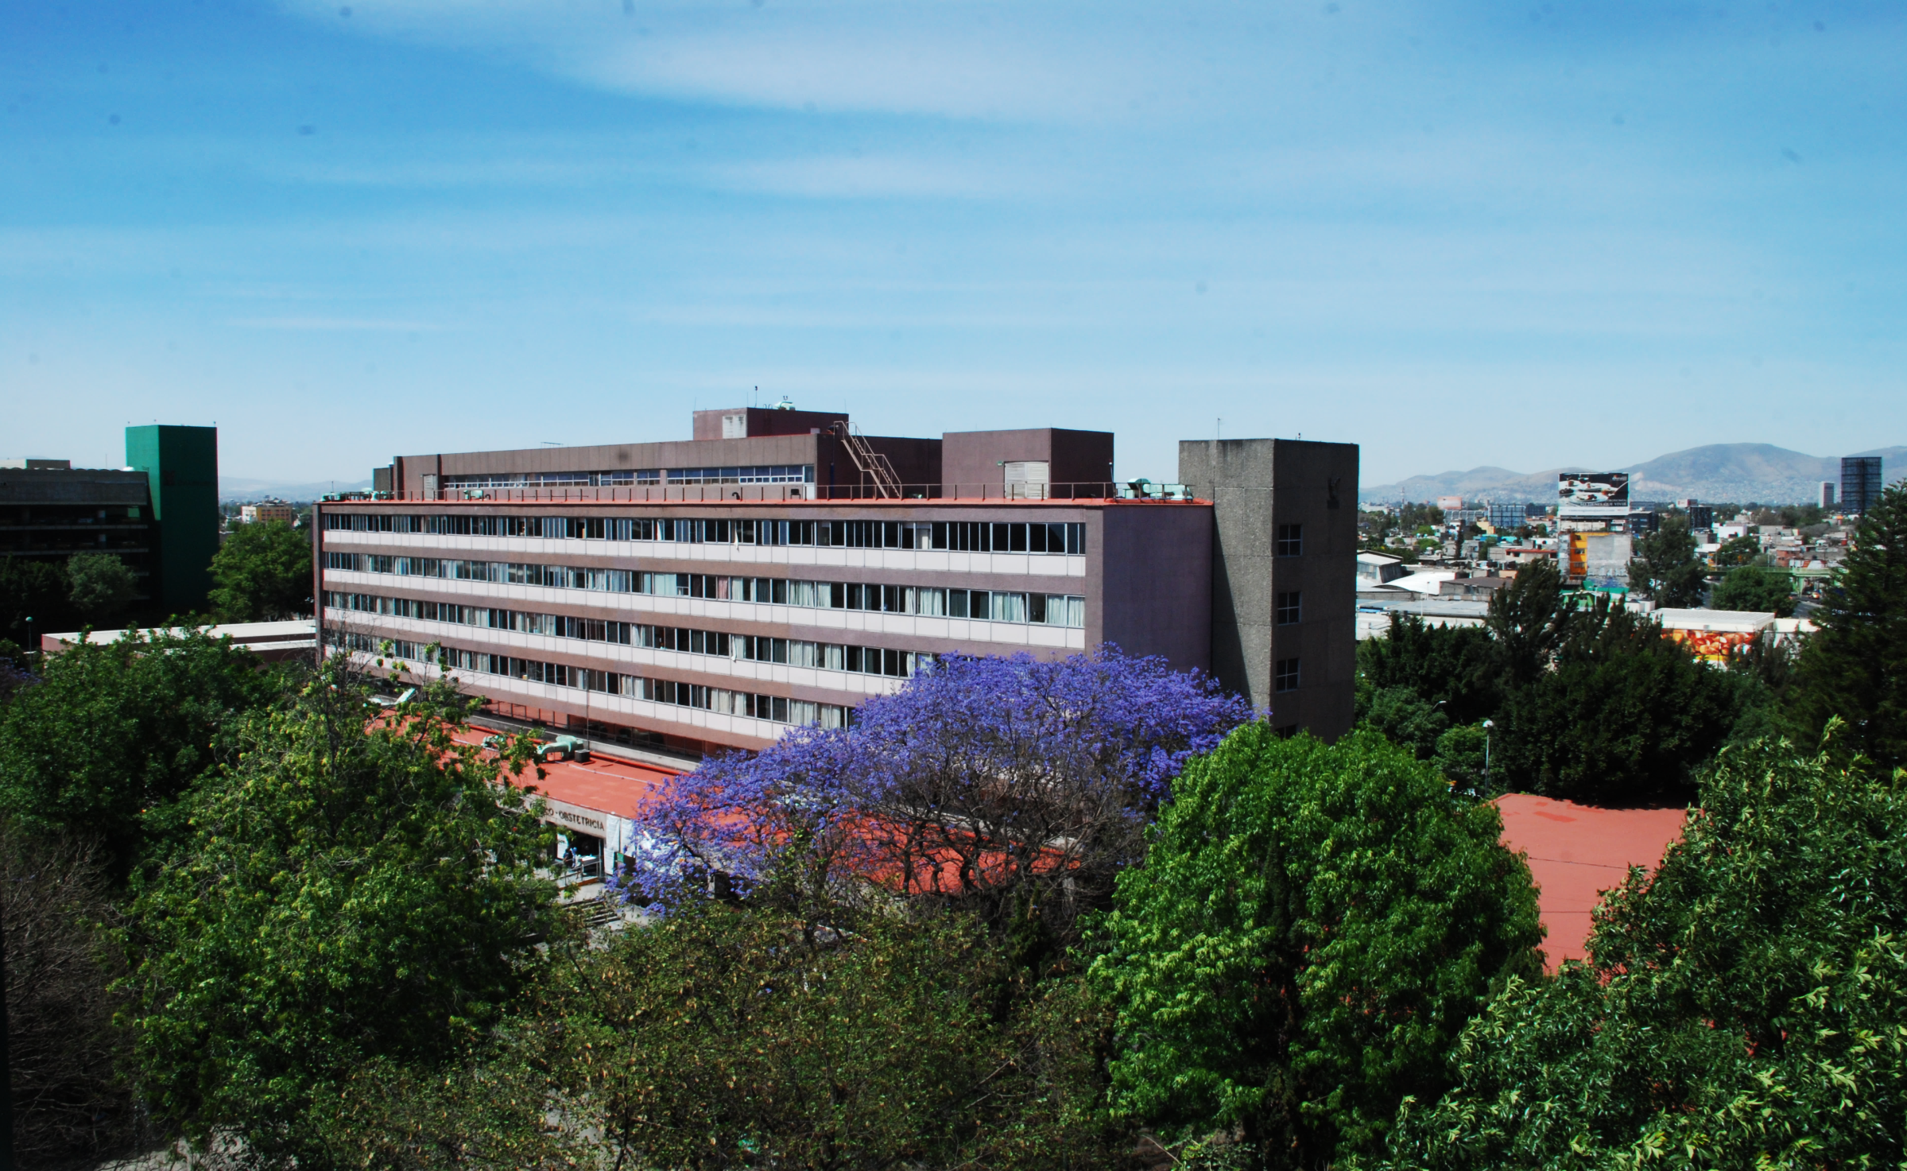
GRACIAS !!!

